Slide 1
Š E N T J U R

Slide 2
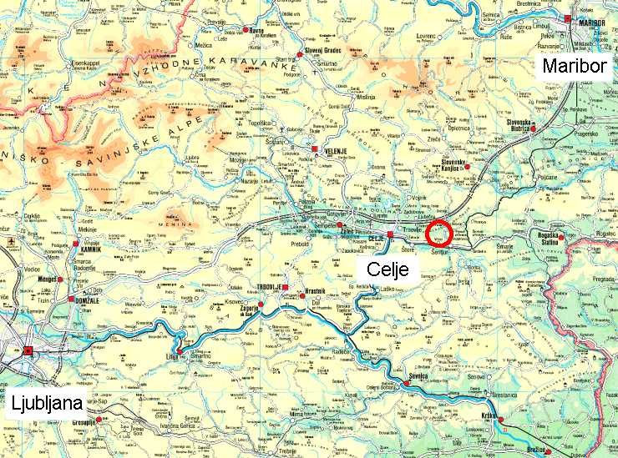
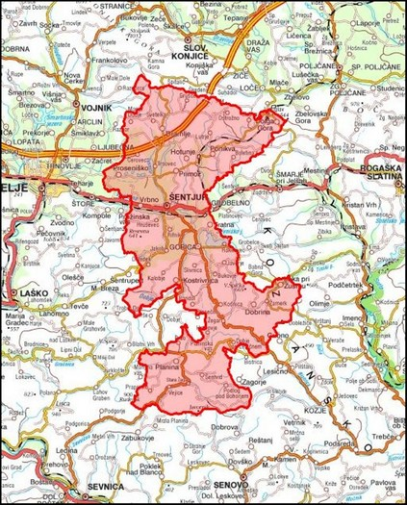
L E G A
Šentjur je mesto v Sloveniji,
je središče istoimenske občine,
leži okoli 11 km vzhodno od Celja.

Slide 3
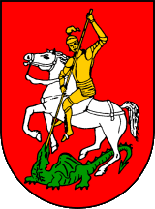
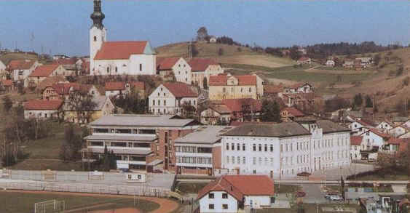
Z N A Č I L N O S T I
Ime Šentjur se prvič omenja v 14. stoletju.
Sam kraj sestavljata dva med seboj povezana dela:
- Zgornji trg, staro srednjeveško jedro,
- Spodnji trg, nastal v 19. stoletju.

Slide 4
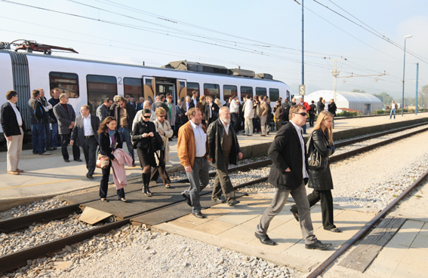
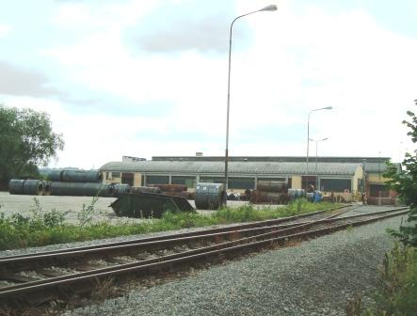
P R E B I V A L C I
Občina Šentjur sodi med večje slovenske občine, ima skoraj 19 tisoč prebivalcev od tega v mestu Šentjur živi skoraj 4 tisoč.
Dobre prometne povezave so že v preteklosti omogočile razmah industrije. Tudi danes, se pospešeno razvija obrt, podjetništvo in trgovina.
Poudarek je na kovinski industriji, ki izstopa podjetje Alpos.

Slide 5
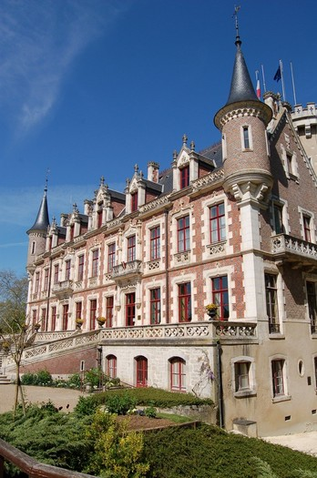
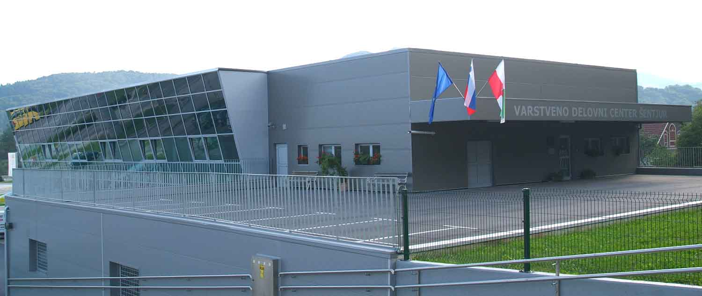
J A V N E Z G R A D B E
V mestu Šentjur je veliko javnih zgradb: občinska zgradba, šole, vrtci, pošta, muzej, lekarne, gasilski dom, zdravstveni dom in drugi javni zavodi.

Slide 6
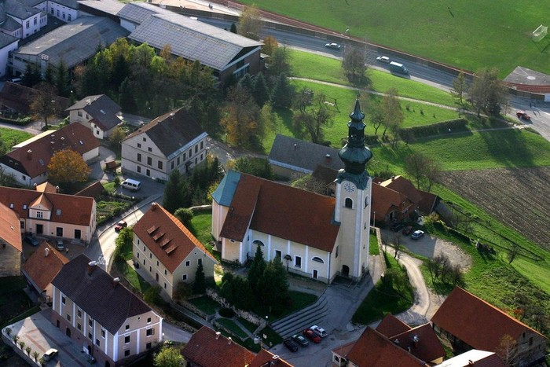
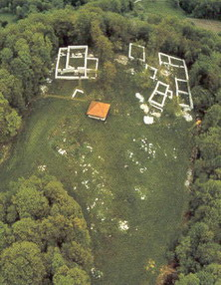
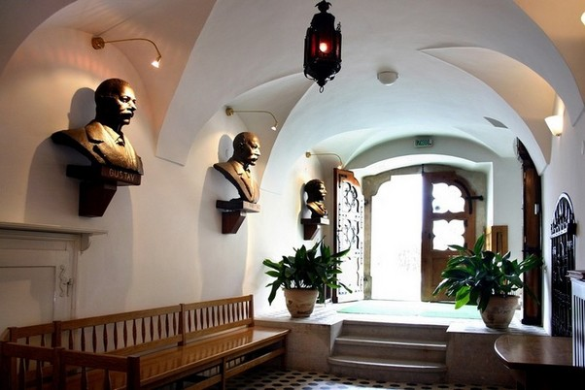
Z N A M E N I T O S T I
Zgornji trg Šentjurja s cerkvijo Svetega Jurija je prepoznavna točka v mestu.
Hrib Rifnik, je arheološki park s temelji starokrščanskih cerkva, hiš in obzidja.
Del arheoloških najdb je sedaj razstavljen v Muzeju Šentjur, ki je v Zgornjem Trgu.
V Šentjurju stoji rojstna hiša družine Ipavcev. Legendarna šentjurska družina se je v zgodovino zapisala predvsem zaradi glasbe in medicine.

Slide 7
Z A K LJ U Č E K
Pri pripravi predstavitve mesta Šentjur sem spoznal zelo lepo mesto in njegove znamenitosti. V meni je zaiskrila želja, da bi obiskal to prelepo slovensko mesto, enako priporočam tudi vam.
Za izvor podatkov sem uporabljal internetne strani občine Šentjur.

